Slide 1
エディタ完了からプログラムの実行までの方法
「データダウンロード」、「ビルド」、「実行」、「処理結果確認」
までのマニュアル

Slide 2
エラーがなくなったら（プログラム入力は完了）

Slide 3
データファイルをダウンロード（JIS1-1の場合）
JIS1-1のページを開く

Slide 4
データファイルのダウンロードを右クリック
データを入力装置に保存しておかないと、プログラムがデータを読み込んで、一覧表を出力する処理ができない。
右クリックして、メニューを開き
「対象をファイルに保存」をクリックする

Slide 5
（H：\）ドライブにデータファイルを保存する

Slide 6
ダウンロードが完了したら表示を閉じる
×印をクリックし、表示を消す

Slide 7
開発マネージャーの「ビルド」をクリックする

Slide 8
プログラムの実行（ラン：走らせる）
実行ボタンをクリックする

Slide 9
セキュリティ警告が出ても、実行ボタンをクリックする
プログラムが実行されると、H:ドライブにファイルが出力されるが、画面上は変化は起きない

Slide 10
プログラムを開く
ダブルクリックしてファイルを開く

Slide 11
出力装置ファイル名をプログラムで確認する
出力装置ファイル名は
“h：\p25ｊ-1.ｔｘｔ”
つまり、Hドライブのルートにあるp25j-1.ｔｘｔというファイル
↓
これが処理結果

Slide 12
ファイルを開き、処理結果を探す
COBOLエディタから「ファイルを開く」をクリックする

Slide 13
２つ上のフォルダー（Hドライブ）に場所を変え、ファイルの種類は「すべてのファイル」を選ぶ
「1つ上のフォルダーへ」を2回クリックする
▼をクリックして、「すべてのファイル」に種類を変える

Slide 14
スクロールしてｐ25ｊ-1.ｔｘｔ を探し、開く

Slide 15
メッセージが表示されるが、「はい」を選ぶ

Slide 16
プログラムが実行されていれば、処理結果が正しく表示される

Slide 17
論理エラーがあれば、正しい処理結果が表示されない
何らかの論理エラーのため、氏名だけが表示されていない

Slide 18
論理エラーの例
不要な「*」（アスタリスク）のために、氏名を転記する命令が無効となっていた、等々
↓
エラーメッセージが出ないので、じっくりプログラムを再検討するしか解決方法はない(^_^;)

Slide 19
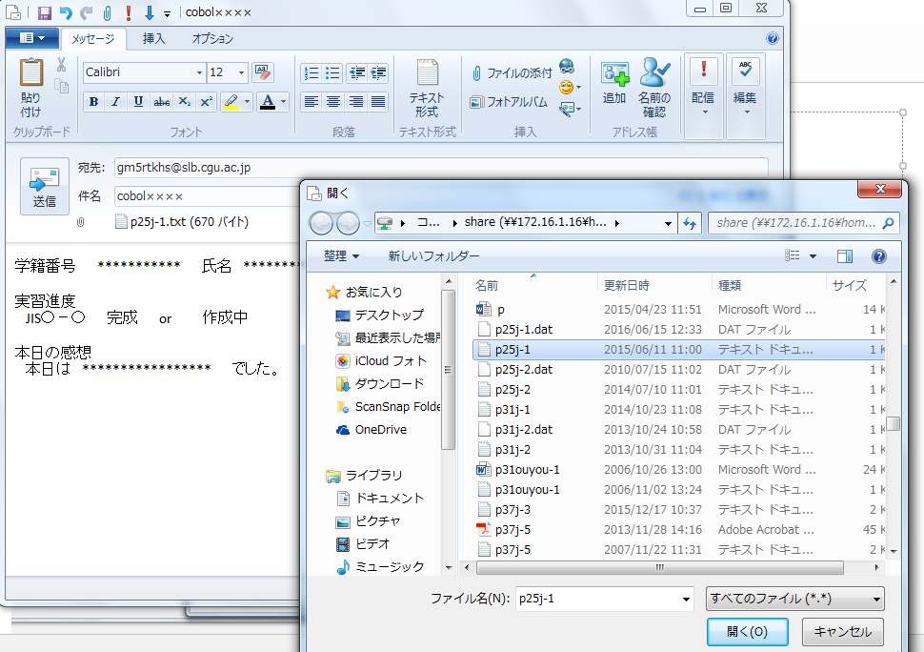
メールに処理結果を添付して送信
P25ｊ-1.txt
というファイルを開いて添付する
その上下にある、p25j-1.datはデータファイルなので、処理結果ではないので添付してはいけない

